Slide 1

Прокач.Программисты.
Август 2020.

Slide 2




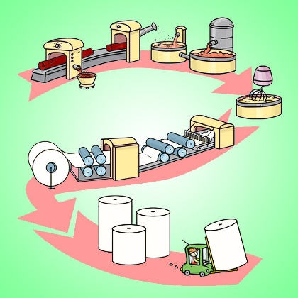

Стратегический план.
1 этап: «Организуй!!». Создание фирмы.
2 этап: «Придумай!». Формирование бизнес-идеи.
3 этап: «Планируй!!!». Создание бизнес-плана.
4 этап: «Создай!!!!». Организация
производства.
5 этап: «Финальная игра!!!!!». Спонсорство.

Slide 3

SCRUM
Создаём для команды SCRUM доску.

Slide 4
Эстетическое обоснование
Пользователь и потребность
История и современность
Экономическое обоснование
Ваш робот
Конструкция
Экологическое обоснование
Материалы
Технология изготовления

Slide 5
1 этап: «Организуй!!». Создание фирмы.
(розовые стикеры)
1. Распределение ролей. Расписать кто есть кто и за что отвечает (выписать на доску)
2. Название, слоган, логотип (2D, 3D) – назначить ответственного и поместить на доску (ИМЯ, принятое РЕШЕНИЕ) – на каком этапе находится

Slide 6
2 этап: «Придумай!». Формирование бизнес-идеи.
(фиолетовые стикеры)
Описать своего робота (начинаем придумывать ему имя в соответствии с название команды). Его основные характеристики, которые вы хотите в него заложить. Например, «Это наш робот, его имя …, наша цель достичь максимальной скорости, манёвренности и аккуратности работы» (описать его основные опции, которые вы хотите достичь). Для кого вы делаете вашу версию робота, опишите своего пользователя (какой он).
Описать коротко историю появления роботов на подвижных платформах и робофутболе с их участием.

Slide 7
3 этап: «Планируй!!!». Создание бизнес-плана.
(зелёные стикеры)
1. Проанализировать рынок роботов на подвижной платформе (посмотреть сколько стоит у конкурентов) и просчитать смету.
2. Проработка маркетинговой стратегии
3. МЕРЧ. Кто несёт ответственность за создание мерча (3 шт): реального или виртуального.

Slide 8
4 этап: «Создай!!!!». Организация производства.
(жёлтые стикеры)
1. Технология изготовления и правила безопасности во время работы:
Необходимо поэтапно описать изготовление вашего робота. Кто выполнял, что делал, расположить на SCRUM доске на каком этапе.
1.1 ….. 1.2…..
2. Обоснование проекта: экономическое, экологическое, эстетическое 2.1…2.2…2.3…

